Slide 1
Tajna uspješnog učenja - 5. dio
START!
Biljana Manin, dipl. pedagog,
stručni suradnik savjetnik

Slide 2
Učenje
Učenje je složen proces koji podrazumijeva usvajanje informacija, navika, znanja, vještina i sposobnosti te zapamćivanje istih.

Slide 3
Umna (mentalna) mapa
vizualna tehnika prikaza informacija
umne mape prikazuju činjenice i odnose među pojmovima
kod izrade umnih mapa aktiviramo lijevu i desnu polutku mozga - istovremeno pamtimo informacije vizualno i verbalno
mozak teži jednostavnosti i poznatosti - sve informacije nastoji sintetizirati i kategorizirati

Slide 4
Umna mapa
omogućuje efikasnije učenje
važan je jednostavan prikaz pojmova temeljen na asocijacijama, kreativnosti i mašti

Slide 5
Izrada umne mape
Proces izrade mentalne mape je jednostavan. Sve kreće od ključne teme, odnosno glavnog problema koji se zapisuje na sredini lista papira te se potom, u obliku krošnje drveta, grana na pojmove i ideje koje se daljnjim grananjem detaljnije razrađuju i dorađuju.

Slide 6
Izrada umne mape
početi od sredine nekim crtežom ili riječju koja karakterizira temu na kojoj se radi
koristiti razne simbole i odrediti različite veličine slova te upisati ključne riječi
svaka ključna riječ mora biti zapisana samostalno
značenje na linijama koje izlaze iz ključne riječi mora se odnositi na ključnu riječ
koristiti različite boje
naglasiti najvažnije dijelove i koristiti asocijacije

Slide 7
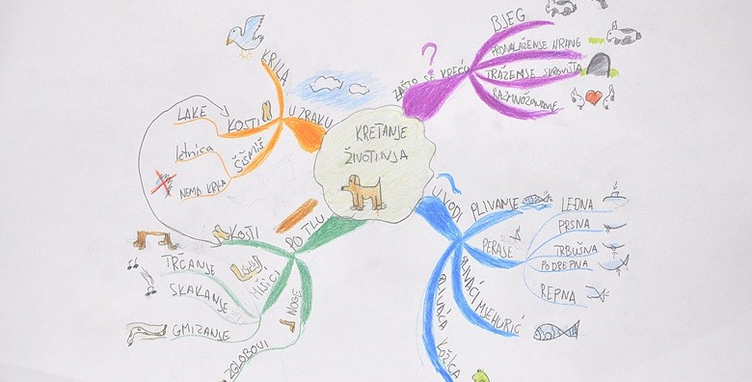
Primjer umne mape

Slide 8
Za one koji žele više…
HVALA NA PAŽNJI
Računalne programske podrške pomoću kojih možemo izraditi umnu mapu kao što su:
MindManager
FreeMind
MindMup

